Slide 1

RPG online
PROPOSTA DE MODELAGEM DE BANCO DE DADOS

Slide 2
Requisitos:
Cada usuário do jogo poderá ter um personagem exclusivo;
O personagem possuirá uma classe;
Cada classe pode possuir uma ou mais habilidades.
Modelo conceitual (mer)

Slide 3
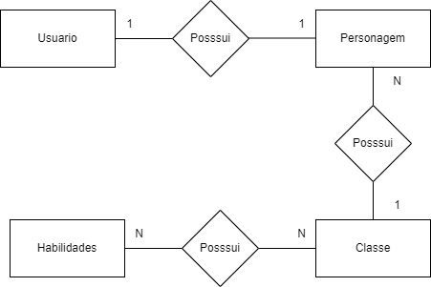
MODELAGEM

Slide 4
EXPLICAÇÃO
Cada usuário pode possuir apenas 1 personagem da mesma forma que cada personagem pode ser atribuído somente a 1 usuário.
Cada personagem pode possuir somente uma classe, porém classe pode ser atuída a vários personagens.
A classe possui ligação com habilidades, tendo uma classe podendo ter várias habilidades da mesma forma que uma habilidade pode pertencer a varias classes.

Slide 5
OBRIGADO!
Salomão Dantas Soares – Turma FullStack - AP

